Slide 1
NEL PRESENTE …
… LA MEMORIA DEL PASSATO
LA NARRAZIONE PER «ASSOCIAZIONI MENTALI»

Slide 2
ricordi del passato …
UNA NUOVA ESPERIENZA DI SCRITTURA

Slide 3
ASSOCIAZIONI MENTALI

Slide 4
LE CARATTERISTICHE
L’esperienza del va e vieni dal sogno di un passato ormai lontano alla realtà del presente può essere resa attraverso la scrittura con una particolare tecnica, detta delle ASSOCIAZIONI MENTALI
Sono gli oggetti del presente a suscitare e far rivivere eventi del passato, che si possono narrare nell’ordine che si preferisce
Molto affascinante è il racconto a ritroso, dalla fine all’inizio: la difficoltà è evidente, ma alla fine il risultato appagante

Slide 5
IL METODO DI LAVORO
individuare i momenti fondamentali dell’episodio
rilevare gli elementi-chiave di ogni momento, con gli opportuni oggetti di collegamento
costruire uno schema-guida illustrativo
stendere il testo seguendo lo schema e cercando di creare con la scrittura l’atmosfera dell’esperienza

Slide 6
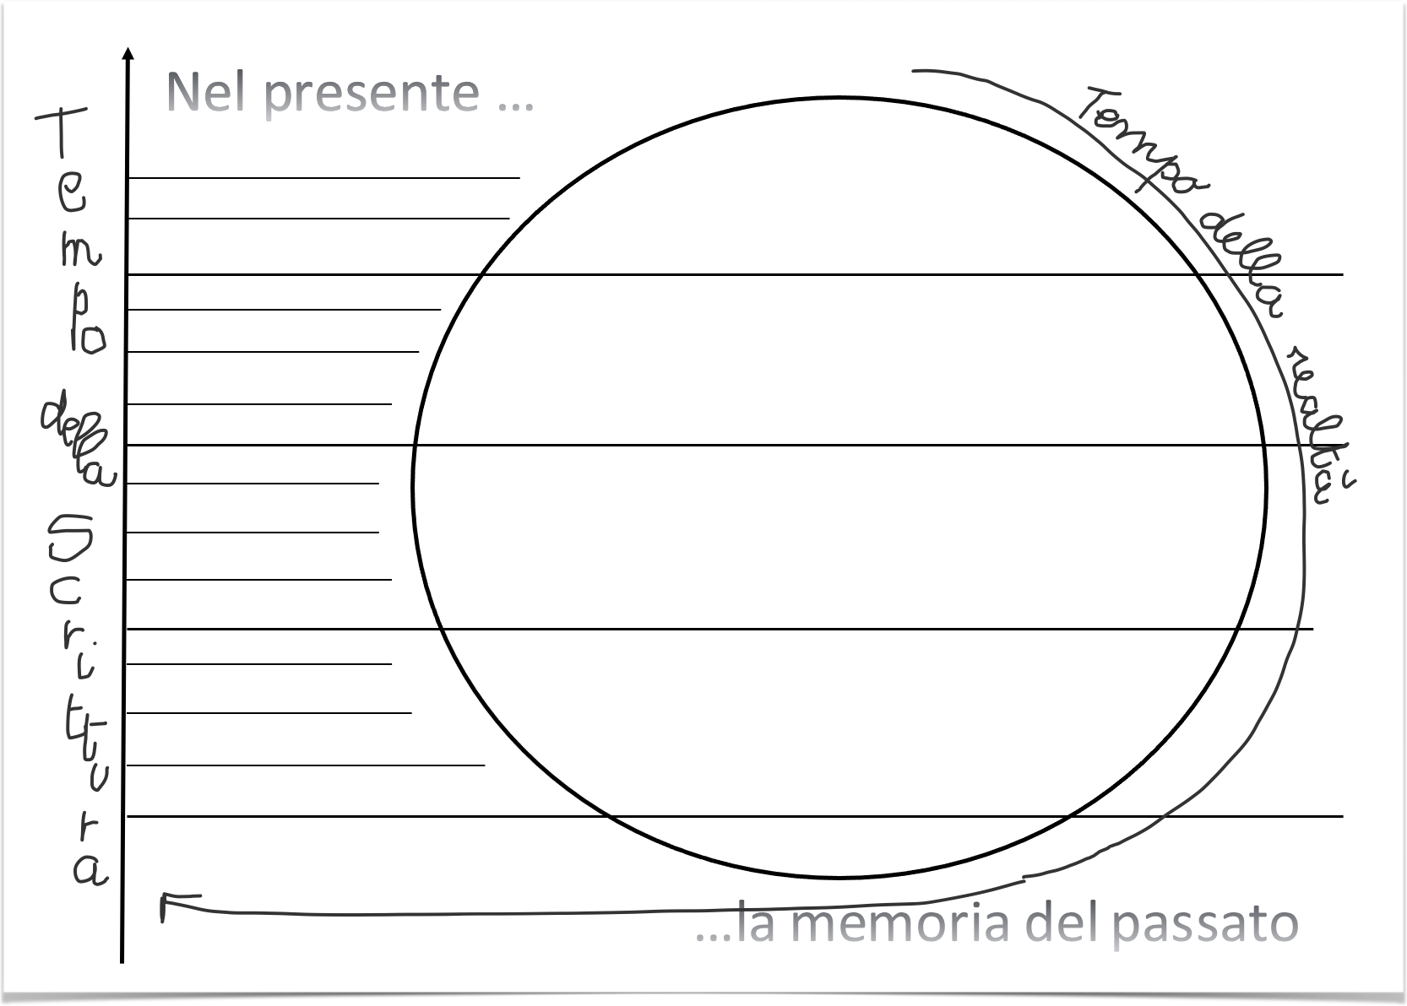

Slide 7
UN ESEMPIO …

Slide 8
UN INCONTRO INDIMENTICABILE
ODISSEO E NAUSICAA

Slide 9
“LIBRO VI”
– ODISSEA -

Slide 10
IL TEMPO DELLA REALTÀ
IL RISVEGLIO DI ODISSEO
L’INCONTRO CON LE RAGAZZE
IL DISCORSO ALLA FIGLIA DI ALCINOO
LA RISPOSTA DELLA RAGAZZA
LE ANCELLE E L’ORDINE DI NAUSICAA
L’INTERVENTO DI ATENA AL FIUME
LA RIFLESSIONE DI NAUSICAA
ODISSEO SI RISTORA

Slide 11
«DENTRO» ogni momento …
IL RISVEGLIO DI ODISSEO
le urla delle ancelle e la palla in mare
le domande del naufrago
la decisione di uscire dai cespugli
PALLA E FRASCA strappata da un cespuglio per coprirsi

Slide 12
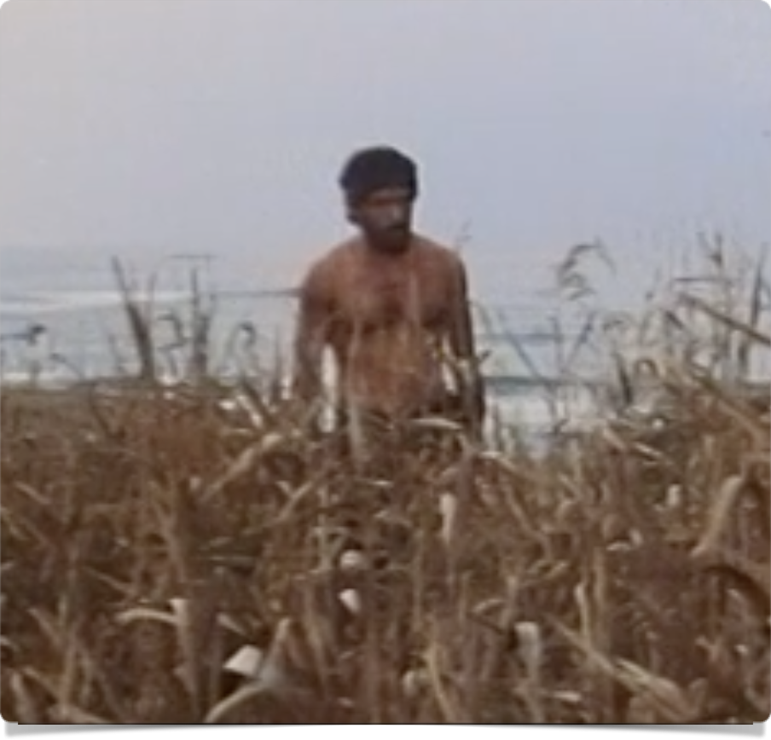
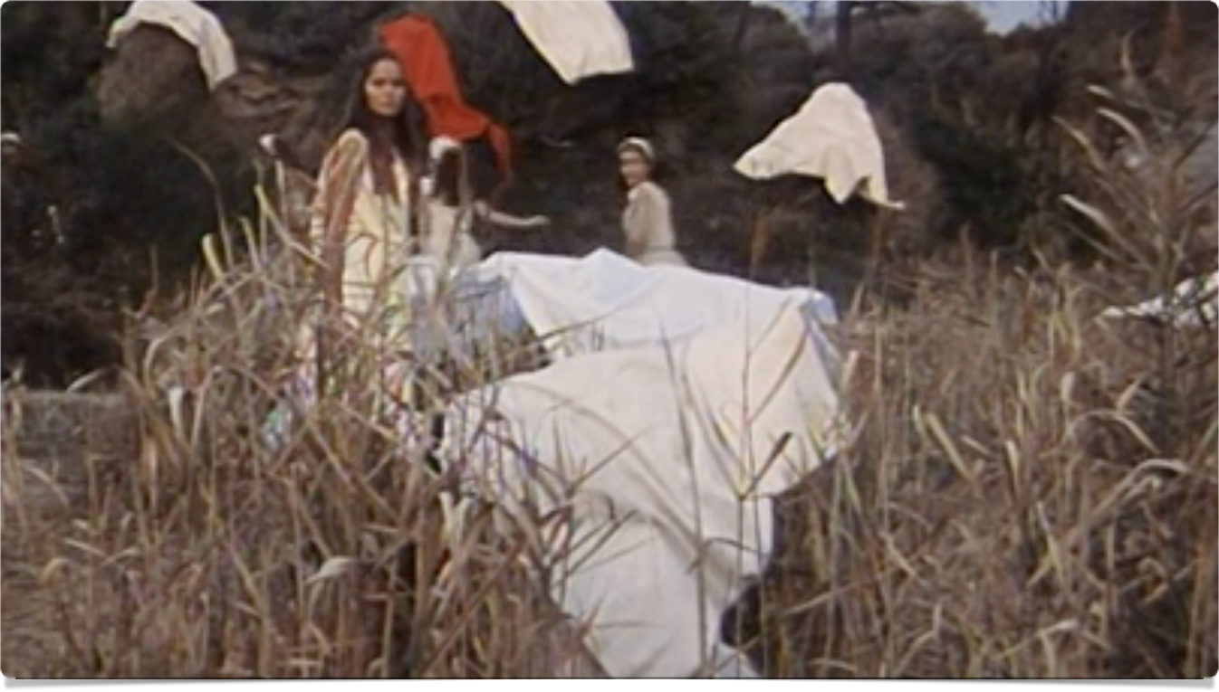
INCONTRO CON LE RAGAZZE
apparizione di un essere spaventoso, coperto di salsedine e fango
fuga delle ancelle spaventate
coraggio e curiosità della figlia del re

Slide 13
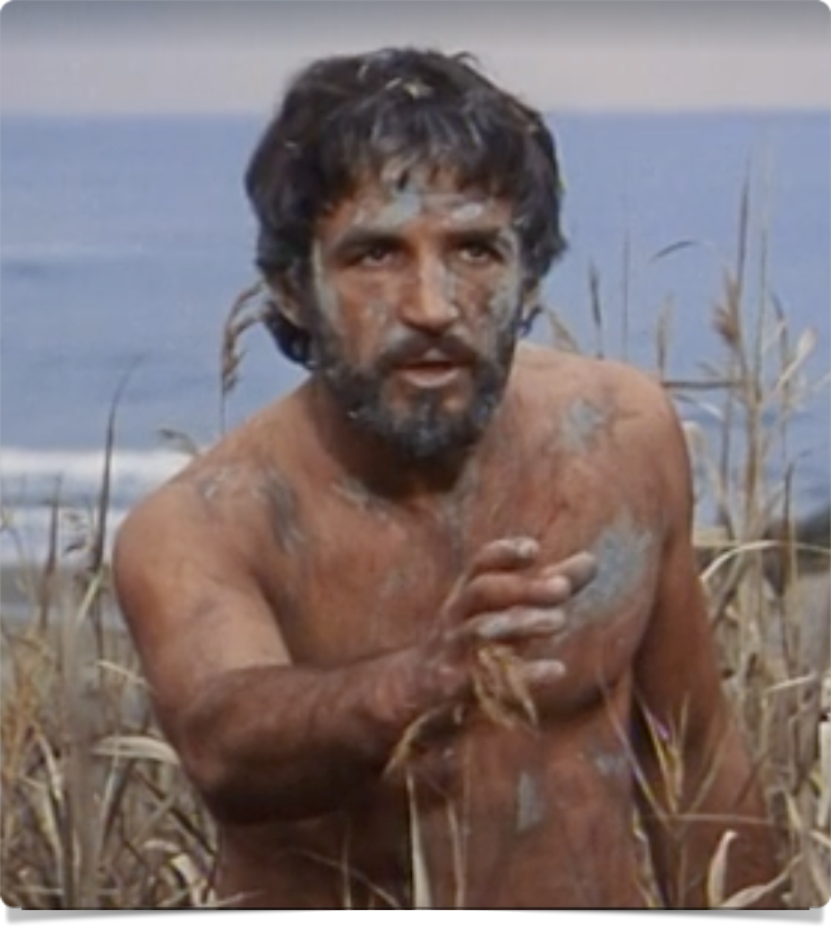
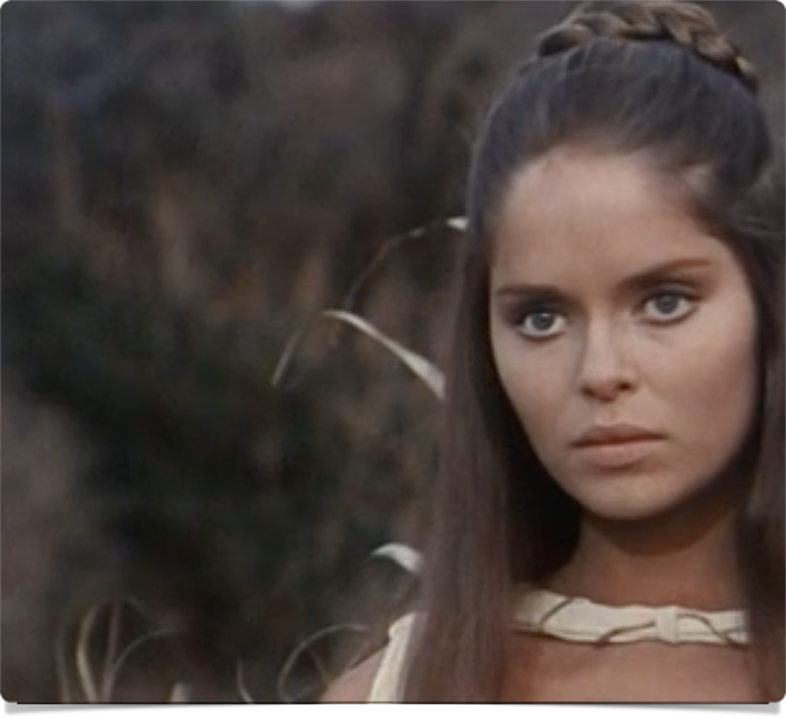
IL DISCORSO ALLA FIGLIA DI ALCINOO
l’esitazione iniziale e le parole dolcissime, con i paragoni
la richiesta di informazioni sul luogo e i suoi abitanti
la richiesta di ospitalità: vesti, cibi, strada per la città

Slide 14
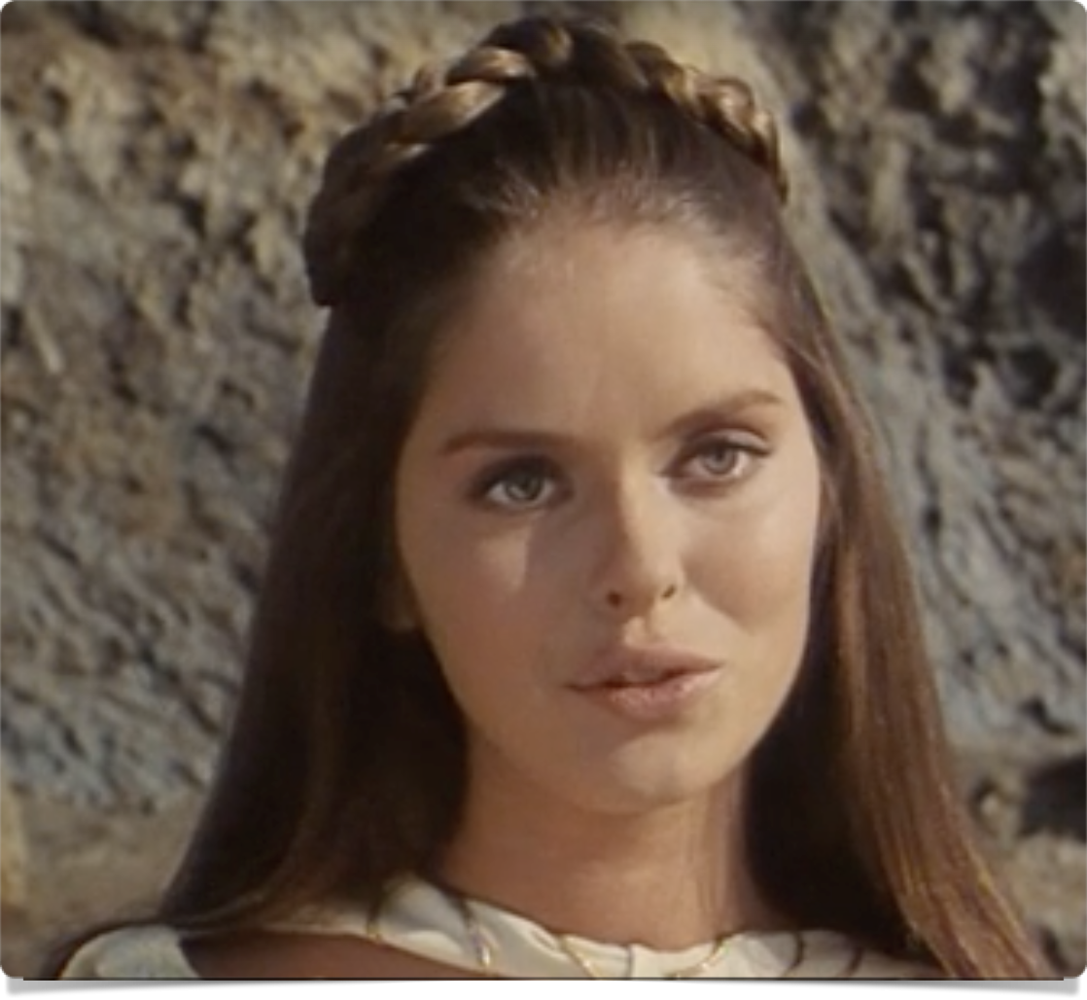
LA RISPOSTA DI NAUSICAA
il destino dell’uomo e la capacità di sopportare il dolore
la rivelazione della propria identità: il nome, NAUSICAA
il luogo: l’isola dei Feaci
la sacralità dell’ospite

Slide 15
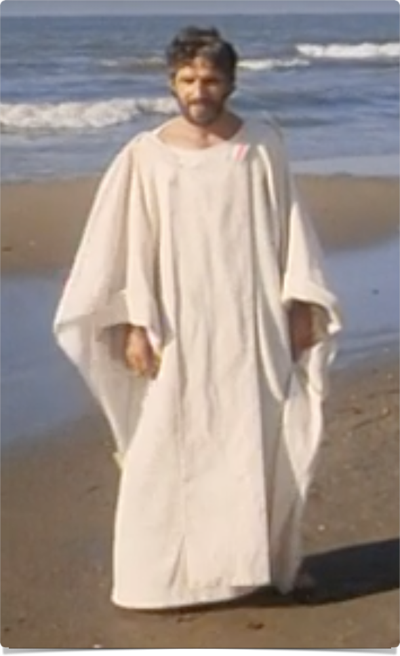
L’ORDINE PER LE ANCELLE
lavare lo straniero
offrire vesti pulite, cibi e bevande
L’INTERVENTO DI ATENA
il dono di un nuovo fascino a Odisseo

Slide 16
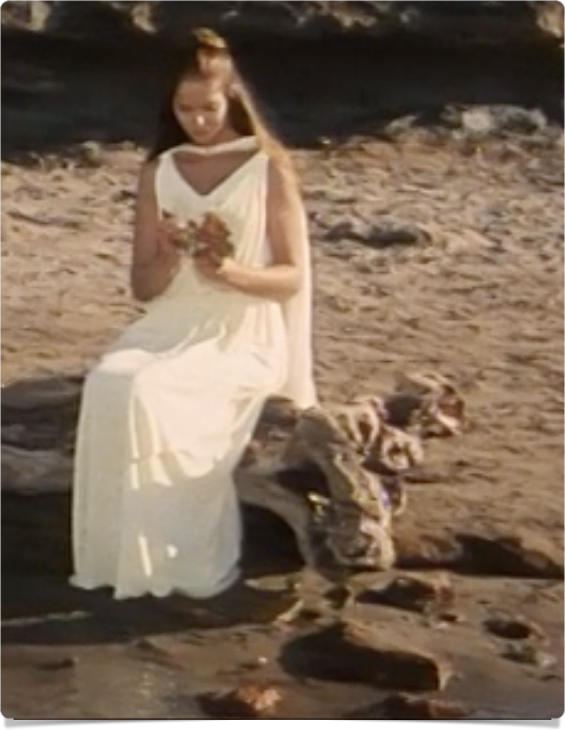
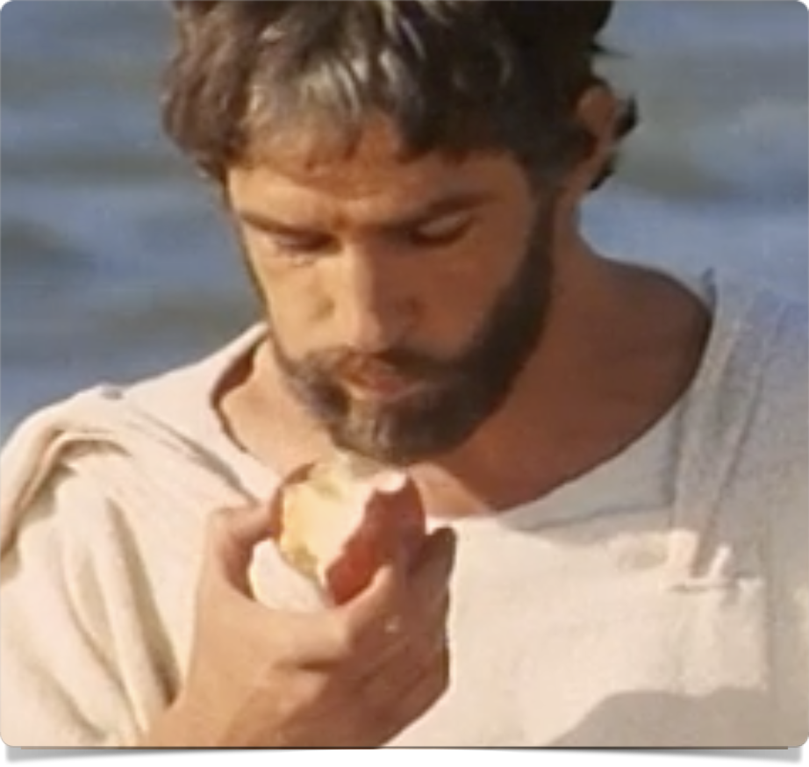
LA RIFLESSIONE DI NAUSICAA
l’arrivo dello straniero voluto dagli dei: è l’uomo della sua vita
il desiderio di diventare la sposa di un uomo così bello
ODISSEO SI RISTORA
seduto in riva al mare, solo: mangia

Slide 17
OGGETTI DI COLLEGAMENTO
la palla e la frasca per coprirsi
le impronte sulla sabbia lasciate dalle ginocchia
il mare infinito come le parole
gli stracci del naufrago
i giacinti tra l’erba
il velo abbandonato su un sasso —> malinconia
la coppa di vino e il piatto con la frutta avanzata

Slide 18
L’ATMOSFERA
Un luogo di PACE e SERENITÀ: natura incantevole, verso il tramonto
Silenzio: solo il lieve infrangersi delle onde sugli scogli e sulla sabbia bianca
Il sole si tuffa nel mare in cerca di frescura
Le prime ombre inducono il cuore al ricordo …

Slide 19
LA STRUTTURA DEL TESTO
dalla situazione presente, sulla spiaggia al tramonto …
attraverso alcuni oggetti si ricostruisce il passato
l’ordine della narrazione è dalla fine all’inizio
dal momento in cui Odisseo si ristora mangiando, al suo arrivo
il NARRATORE è esterno, una delle ancelle
il NARRATORE è interno: Odisseo o Nausicaa

Slide 20
